Slide 1
Penyakit yang ditularkan oleh Lalat
Pertemuan 9

Slide 2
PENDAHULUAN
Lalat merupakan serangga yang termasuk ke dalam ordo diptera yang merupakan ordo terbesar dari serangga dengan keragaman jenis yang tinggi. Istilah “Diptera” menunjukkan bahwa kelompok serangga ini memiliki dua pasang sayap pada masa embrional. Pasangan sayap belakang mengalami perubahan bentuk dan fungsi menjadi alat keseimbangan yang disebut halter sedang sepasang sayap lainnya menjadi sayap sejati (Borror dkk, 1992).
Morfologi tubuh lalat pada dasarnya sama dengan ciri umum filum arthropoda lainnya, yakni terdiri dari 3 bagian utama yaitu kepala, thorax, dan abdomen. Terdapat batas-batas jelas yang memisahkan bagian yang satu dari bagian yang lain. Lalat dikatakan termasuk ke dalam kelas Hexapoda dengan ciri memiliki 6 buah kaki (Hexa = 6 dan poda = kaki) pada thorax (Suprapto, 2003).

Slide 3
Pada saat ini dijumpai kurang lebih 60.000 – 100.000 spesies lalat, tetapi tidak semua spesies perlu diawasi karena beberapa diantaranya tidak berbahaya terhadap kesehatan masyarakat (Santi, 2001). Beberapa jenis lalat yang penting ditinjau dari sudut kesehatan masyarakat dan lingkungan yakni lalat rumah, lalat hijau, lalat kandang, lalat daging dan lalat kecil (Azwar, 1996).

Slide 4
KLASIFIKASI LALAT
Kingdom : Animalia
Filum : Arthropoda
Kelas : Hexapoda
Ordo : Diptera
Famili : Muscidae, Challiporidae, Sarchopagidae, dll
Genus : Musca, Chrysomya, Stomoxyx, dll.
Spesies : Musca domestica, Chrysomya megachepala, Stomoxys calcitrans, dll

Slide 5
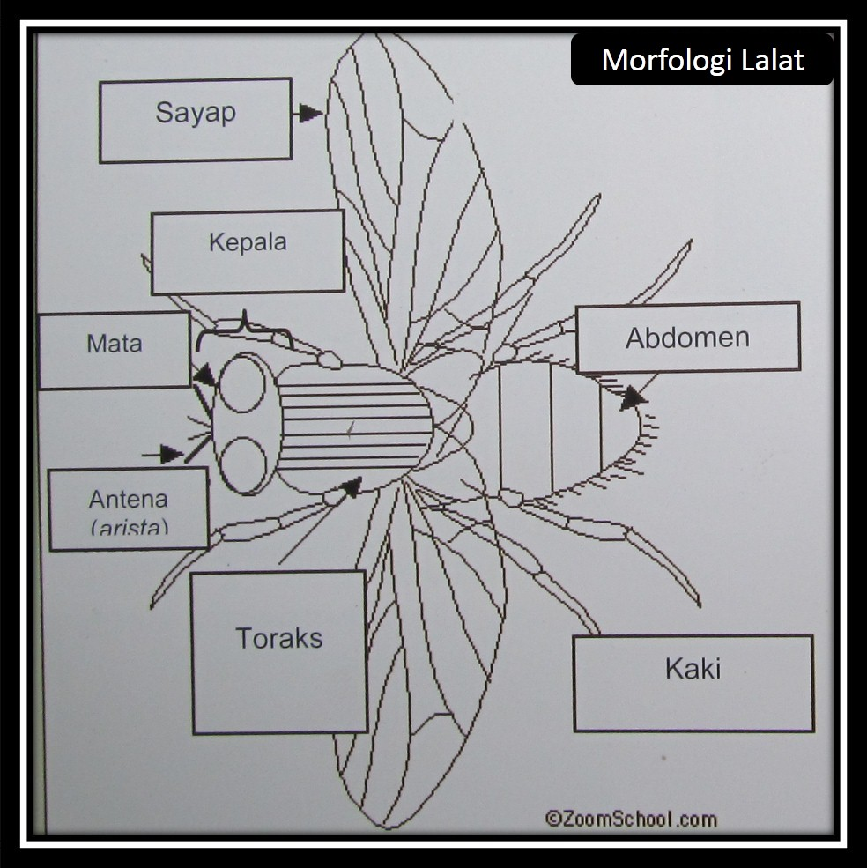
MORFOLOGI LALAT
Lalat berukuran 2-8 mm, warna beragam sesuai dengan jenisnya (abu-abu kehitaman, kuning, coklat, dan hijau/biru). Badan mempunyai bulu halus (bristle), 2 antena, 2 sayap, 3 pasang kaki dan tipe alat mulut menjilat (labium) dan ada pula menusuk-menghisap (probosis ; berbentuk seperti bayonet/pisau).

Slide 6
SIKLUS HIDUP LALAT
Lalat berkembangbiak melalui 4 tahap (metamorfosis sempurna) yaitu telur, larva, pupa, dan dewasa. Lalat berkembangbiak dengan cara bertelur. Lalat betina dewasa mampu bertelur 5 kali selama hidupnya dan mengeluarkan 100-450 butir setiap kali bertelur. Telur berwarna putih, dan berukuran kurang lebih 1mm. Telur menetas menjadi larva setelah 1-5 hari. Larva ukuran 12-13 mm dan berwarna putih kekuningan. Stadium larva akan menjadi pupa setelah 3-12 hari. Pupa pada umumnya berwarna coklat dan berumur 3-28 hari. Lalat muda mampu terbang 450-900 meter. Siklus hidup lalat sangat bervariasi rata-rata 6-28 hari. Umur lalat dewasa 2-3 minggu, tetapi pada kondisi suhu rendah umur lalat dapat mencapai 3 bulan.

Slide 8
BIONAMIK LALAT
Kebiasaan Hidup Lalat Musca domestica tidak menggigit, karena mempunyai tipe mulut menjilat, Lalat Musca domestica paling dominan banyak ditemukan di timbunan sampah dan kandang ternak. Kebanyakan lalat hijau adalah pemakan zat-zat organik yang membusuk dan berkembangbiak di dalam bangkai, meletakkan telur pada tubuh hewan yang mati dan larva makan dari jaringan-jaringan yang membusuk.
Tempat Perindukan Kotoran binatang (kuda, sapi, ayam dan babi), kotoran manusia, saluran air kotor, sampah, kotoran got yang membusuk, buah-buahan, sayuran busuk dan biji-bijian busuk menjadi tempat yang disenangi lalat.
Jarak Terbang Jarak terbang lalat sangat tergantung pada adanya makanan yang tersedia, rata-rata 6-9 km, kadang-kadang dapat mencapai 19-20 km dari tempat berkembang biak.

Slide 9
LANJUTAN
Kebiasaan Makan Lalat dewasa sangat aktif sepanjang hari dari makanan yang satu ke makanan yang lain. Lalat sangat tertarik pada makanan yang dimakan oleh manusia sehari-hari seperti gula, susu dan makanan lainnya, kotoran manusia serta darah.
Tempat Istirahat Lalat beristirahat pada tempat-tempat tertentu, pada siang hari bila lalat tidak makan, mereka akan beristirahat pada lantai, dinding, langitlangit, jemuran pakaian, rumput-rumput, kawat listrik dan lain-lain serta sangat menyukai tempat-tempat dengan tepi tajam yang permukaannya vertical.
Lama Hidup Lama hidup lalat sangat tergantung pada makanan, air dan temperatur. Pada musim panas berkisar antara 2-4 minggu, sedangkan pada musim dingin biasanya mencapai 70 hari.

Slide 10
Temperatur dan Kelembaban Lalat mulai aktif beraktifitas pada temperatur 15 0C dan aktifitas optimumnya pada temperatur 21 0C, lalat memerlukan suhu sekitar 35º- 40 0C untuk beristirahat, dan pada temperatur di bawah 10 0C lalat tidak aktif dan di atas 45 0C terjadi kematian pada lalat.
Sinar Lalat merupakan serangga yang bersifat fototropik yaitu menyukai cahaya. Pada malam hari tidak aktif, namun dapat aktif dengan adanya sinar buatan. Efek sinar pada lalat tergantung pada temperatur dan kelembaban. Jumlah lalat akan meningkat jumlahnya pada temperatur 20 ºC–25 ºC dan akan berkurang jumlahnya pada temperatur < 10 ºC atau > 49 ºC serta kelembaban yang optimum 90 %.

Slide 11
SIKLUS PENULARAN
Lalat dapat membawa kuman dari sampah atau kotoran kepada makanan dan menimbulkan penyakit bawaan makanan. Lalat membawa bakteri pada tubuh dan kaki-kakinya dan lalat akan mecemari makanan manusia yang di hinggapinya Bersama cairan yang dikelurkannya dengan makanan yang ia cerna dan masuk kembali kedalam permukaan makanan tersebut.
Apabila lalat terlalu banyak makan maka lalat akan membuang kotoran nya di atas makanan yang dihinggapinya, sehingga makanan menjadi tercemar oleh telur dan larva lalat ada juga gangguan kenyamanan menganggu kenyamanan pemandangan seperti rasa jijik, gata-gatal pada kulit, menimbulkan rasa tidak nayaman sehingga akhirnya napsu makan akan berkurang dan hilang, selain itu dari segi estitika akan terkesan jorok.

Slide 12
PENYAKIT YANG SEBABKAN OLEH LALAT
Penyakit Perut Kuman penyebab penyakit menempel pada kaki dan belalai lalat kemudian terbawa ikut pindah ke tempat yang dihinggapi sambil menghisap makanan dan merayap diatasnya, atau melalui kotoran dan muntahan lalat. Salah satu penelitian Wart dan Lindsay tahun 1948 terhadap penyakit disentri dan penyakit shigellosis, dengan pengendalian lalat rumah jumlah kejadian bisa diturunkan sampai 50%.
Demam Tipoid dan penyakit saluran cerna lain Nabusia tertular kuman tipusa atau penyakit saluran cerna lain melalui makanan yang tercemar kuman dari lalat yang sebelumnya hinggap di kotoran manusia yang mengandung kuman tipus/penyakit saluran cerna.
Anthrax Penularan kuman anthrax karena lalat hinggap pada daging binatang yang mati karena sakit anthrax, kemudian hinggap pada timbunan kotoran sekitar manusia. Kuman anthrax lama-kelamaan ikut debu dan terhisap manusia sebagai lazimnya penularan penyakit anthrax.

Slide 13
Lanjutan
Lepra Kuman lepra yang menempel pada tubuh lalat tercampur debu dan ikut terhisap udara pernafasan.
Frambusia (patek) Penularan kuman dari tubuh lalat yang hinggap pada borok kulit penderita frambusia, hinggap pada luka kulit terbuka pada orang sehat.
Penyakit mata jenis trachoma Virus trachoma pindah dari kotoran mata penderita sakit mata, dipindahkan lalat yang hinggap pada mata orang sehat.
Heptitis Seperti virus polio, virus hipatitis A, Hepatitis C, Hepatitis E pindah pada makanan manusia melalui lalat.
Penyakit cacingan (cacing gelang, pita dan tambang) Seperti penyakit saluran cerna lain, telur cacing dipindahkan lalat dari kotoran penderita ke makanan manusia sehat.
Kuman Tubercullosis (TBC) Kuman Tubercullosis penyebab penyakit paru yang merebak setelah maraknya penularan HIV/AIDS, menurut beberapa peneliti juga dapat disebarluaskan oleh lalat rumah. Menurut Lambor yang bekerja di Nyasaland menemukan kuman tuberculosa bisa bertahan hidup di dalam tubuh lalat sampai 1 minggu, kuman tuberculosa menempel pada kaki lalat sewaktu hinggap pada dahak penderita TBC dan bercampur debu dan terhisap bersama udara pernafasan dan kuman pindah ke tubuh orang sehat dengan cara.

Slide 14
CARA PENULARAN
Melalui makanan dan meniuman yang terkontaminasi.
Melalui luka kulit

Slide 15
PERBEDAAN LALAT JANTAN DAN BETINA

Slide 17
Terima Kasih

